Slide 1
Тестування
https://naurok.com.ua/test/join?gamecode=1399634

Slide 2


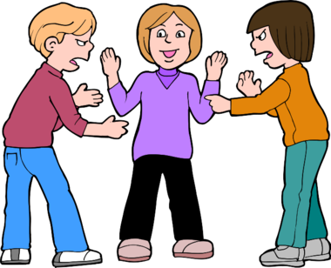
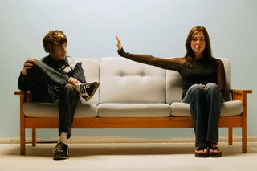
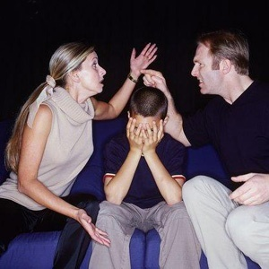

Що на цих малюнках?

Slide 3
3 квітня
Класна робота
Конфлікти і здоров’я

Slide 4
План уроку:
Конфлікт
Види конфліктів
Способи розв’язання конфліктів

Slide 5
Конфлікт і здоров`я
Які емоції й асоціації викликає у вас слово «конфлікт»?

Slide 6
Вправа”Асоціативний кущ “
Сльози
Лайка
Бійка
КОНФЛІКТ
Образи
Синці
Сварки
Кулаки

Slide 7
Конфлікт і здоров`я
Як бачимо, переважають негативні емоції й асоціації. Невже нічого позитивного немає в конфліктах?
Позитивне: пошуки істини, відкрит­тя, самоствердження тощо.
Стор. 130

Slide 8

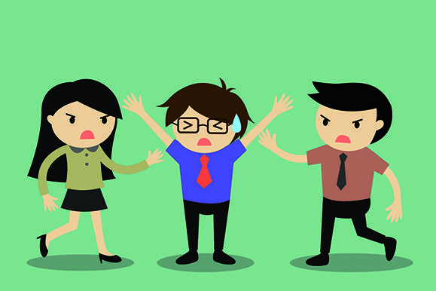
Дайте відповідь на запитання
Що таке конфлікт?

Slide 9
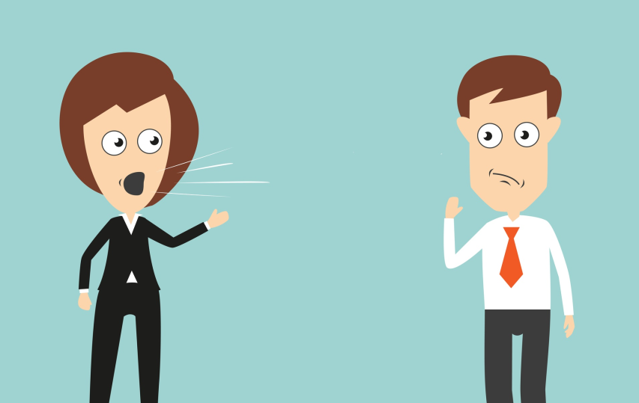

Що таке конфлікт?
Конфлікт у перекладі з латини (conflictus) означає «зіткнення».
Конфлікти виникають тоді, коли в суперечність вступають інтереси і бажання однієї людини або інтереси і бажання двох чи більше людей, соціальних груп

Slide 10

Конфлікт і здоров`я
Проблема ця досить серйозна. Існує навіть наука, котра безпо­середньо цим займається, — конфліктологія.
Конфліктогени – це слова або дії, які провокують чи розпалюють конфлікт.

Slide 11
Які є види конфліктів?
Види конфліктів
Конфлікти поглядів
Конфлікти інтересів
Стор. 131

Slide 12
Наведіть приклади конфліктів поглядів
Яку сукню одягнути
За яку футбольну команду вболівати
Яку музику слухати
З якою зачіскою ходити

Slide 13
Наведіть приклади конфліктів інтересів
Боротьба за лідерство у класі
Протистояння груп підлітків на вулиці
На який фільм піти
Члени сім’ї хочуть дивитися телевізор, але різні програми

Slide 14
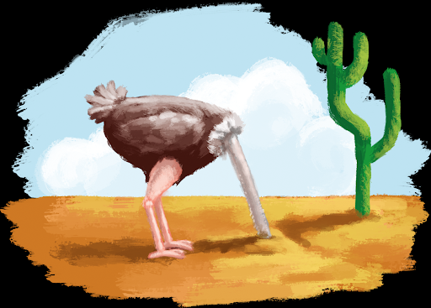
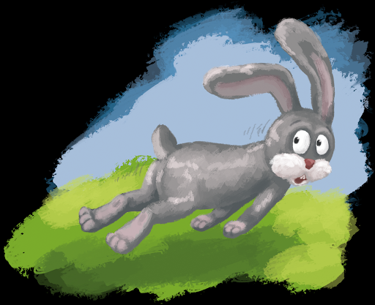
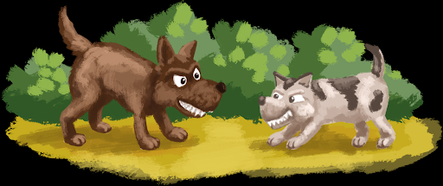
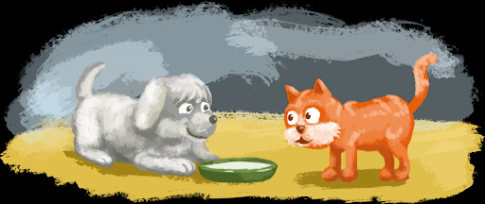
Які є способи розв’язання конфліктів інтересів?
Відсторонитися від конфлікту
Поступитися
Способи розв’язання конфліктів
Агресивно боротися
Домовитися

Slide 15
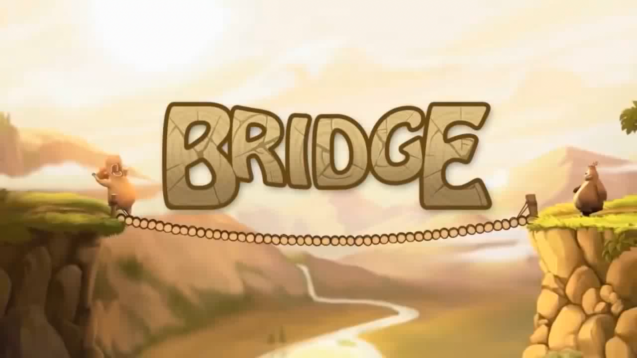

Slide 16
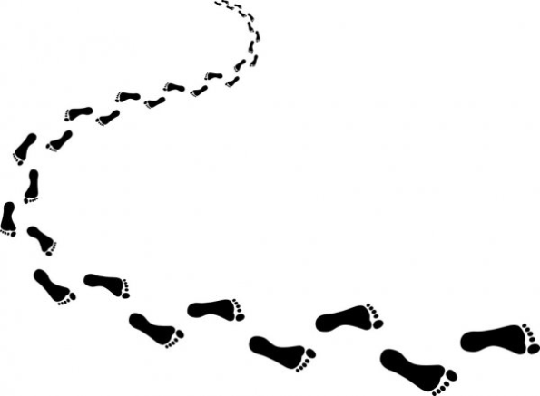
Конструктивне розв’язання конфліктів
Крок 6.
Розв’язуй проблему
Крок 5.
Висловлюй повагу
Крок 4.
Поводься асертивно
Крок 3.
Застосуй навички активного слухання
Крок 2.
Заспокой опонента
Крок 1.
Опануй себе

Slide 17
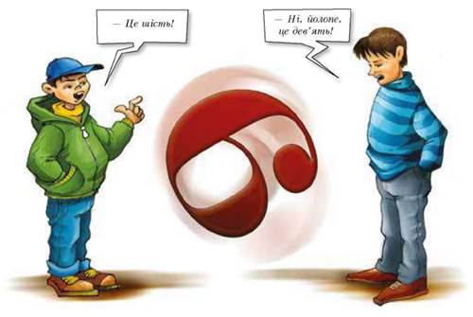
Розгляньте малюнок
- Визначте, на якій стадії перебуває конфлікт
- Чому хлопці не можуть дійти згоди?
- Що сприяло розпалюванню конфлікту?
- Що їм потрібно зробити, аби владнати конфлікт?

Slide 18
План уроку
Конфлікт
Види конфліктів
Способи розв’язання конфліктів

Slide 19
Продовжіть речення:
«Якщо у моєму житті виникне конфліктна ситуація ,то я …»

Slide 20
Домашнє завдання
Опрацювати параграфи 23-24. Бути готовим до написання тесту за параграфами.
Описати конфлікт, що відбувся з вами або який вам доводилося спостерігати. Визначити його вид.

